Slide 1
Diaporama conçu par l’École alternative des Cheminots, CSSDGS

Slide 2
Le questionnaire
Dans les prochaines semaines, tu participeras à des ateliers du programme Hors-Piste. Tu es aujourd’hui invité(e) à remplir un questionnaire, car notre école participe à une grande recherche.
À la fin des ateliers, tu seras à nouveau invité(e) à compléter le questionnaire.

Slide 3
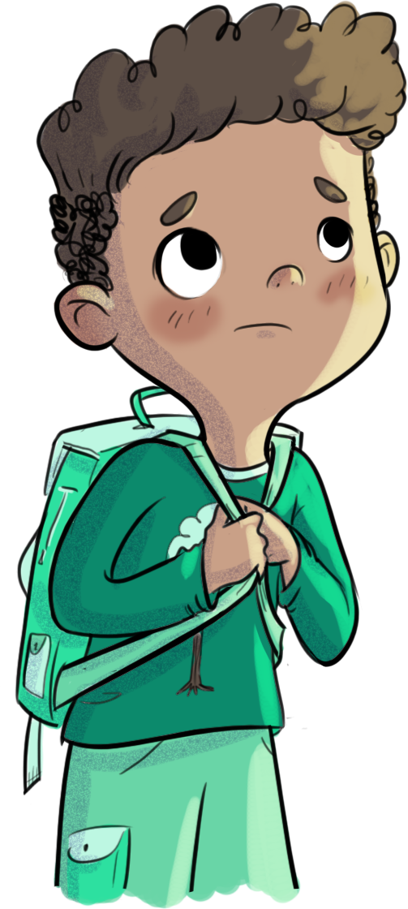
Informations
Tu auras besoin entre 30 et 60 minutes pour compléter le questionnaire.
Il n’y a aucune mauvaise réponse, l’important c’est que tes réponses soient vraies.
Tes réponses resteront confidentielles, on t’invite donc à être sérieux et honnête.
Tu dois répondre à toutes les questions, en encerclant ta réponse (1,2,3,4,5).

Slide 4
Échelle 1 à 5
1 jamais 2 3 4 5 toujours
facile facile
Notes:
Laisser cette diapositive au tableau pour soutenir les élèves.

Slide 5
Exemples
Pour moi, c’est facile de faire du vélo …
(tu encercles 5 pour toujours)
Pour moi, c’est facile de conduire une voiture …
(tu encercles 1 pour jamais)

Slide 6
À faire
1. Allume l’ordinateur
2. Utilise le navigateur Chrome ou Safari
3. Entre l’adresse: https://www.programmehorspiste/primaire

Slide 7
Ensuite
3. Inscris ton code permanent (agenda)
4. Choisis l’école _______________.
5. Réponds à toutes les questions.
* Tu peux te faire lire la question en cliquant sur l’icône à gauche de la question. Tu dois utiliser des écouteurs.

Slide 8
Merci !
Il est possible que tu ressentes un certain inconfort en lien avec certaines questions, c’est normal. N’hésite pas à en parler à un adulte de confiance à l’école, au besoin.
Tes parents ont donné leur autorisation pour que tu participes à la recherche. Es-tu d’accord toi aussi ?
Les chercheurs te remercient pour ta participation !

Slide 10
Échelle 1 à 5
1 jamais 2 3 4 5 toujours
facile facile
Notes:
Laisser cette diapositive au tableau pour soutenir les élèves.

